Slide 2
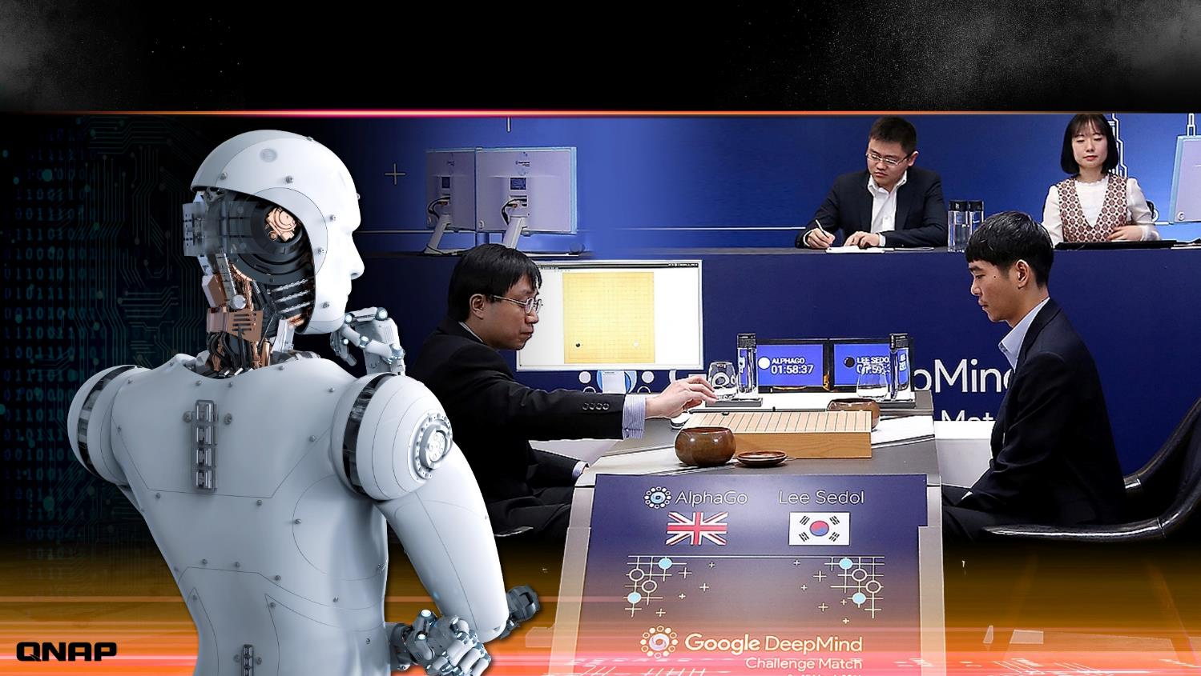
從 AlphaGo 開始

Slide 3




人工智慧、機器學習、深度學習 ...
人工智慧 (AI)
讓機器展現出人類智慧
機器學習 (ML)
透過從過往的資料和經驗中學習並找到其運行規則，最後實現人工智慧
深度學習 (DL)
實現機器學習之技術
神經網路、卷積神經網路…….

Slide 4










AI 的應用領域
輔助駕駛功能
危險警示
無人車，自駕車
產能提升
預防製造錯誤
瑕疵檢測
語言翻譯
自然語意解讀
語音辨識
Autonomous
Vehicles
Smart
Manufacturing
Language
Processing
醫療影像診斷
藥物開發
非典型疾病風險
心理諮詢
客戶保持率
銷售預測
風險評估
自動盤點
人流分析
Precision
Heathcare
Consumer Retail
Predictive
Analytics
人臉辨識
可疑物品
火災煙霧預警
投資分析
風險偵測
信用審核
基因定序
Security And
Intelligence
Life Sciences
Research
Financial Services
Fraud Detection

Slide 5
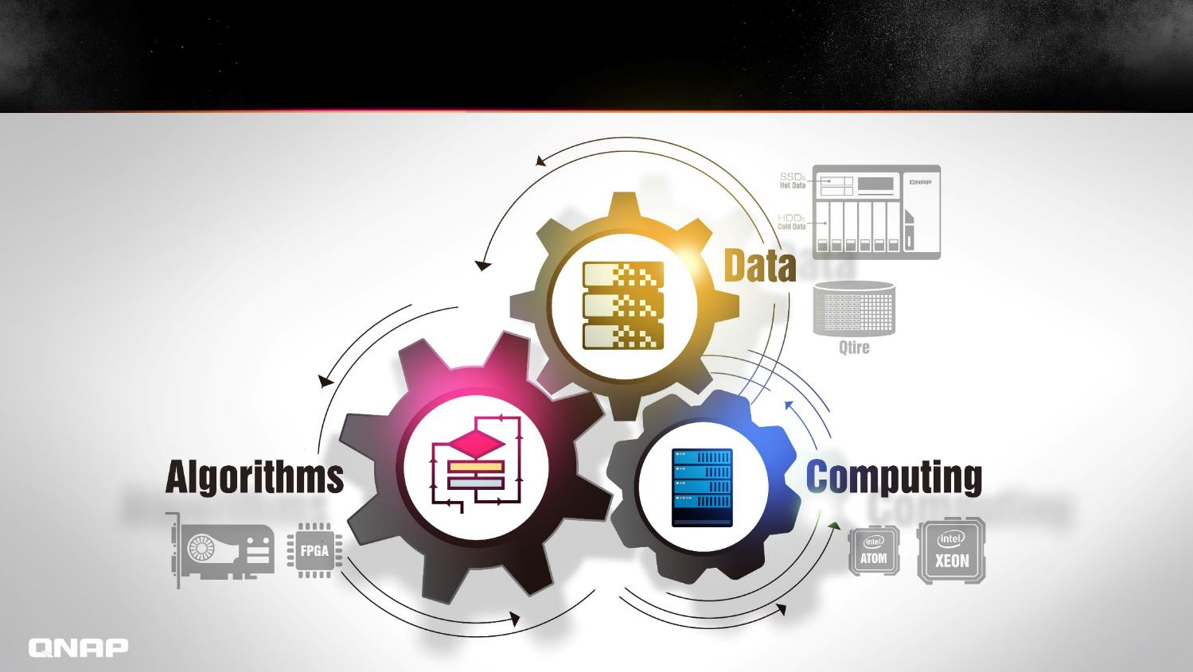
深度學習得以成功的三個關鍵
Notes:
SSD Cache qtier
Compute : Xeon W/
Algo : Acceleration, Transcoding, encode-decode, FPGA acce to support
10G – connectivity. Need creation for New HW
Data:
Labels Data was hard to collect.
Several entities (for ex, ImageNet, Kaggle) provide training data sets and request for best models.
130 GB for 1k categories image classification training data
1.7 TB for video theme classification training data.
Google search, flickr, Youtube are also good ways to collect (crawl) training data sets.
Data scientist, labs & startups already using NAS or similar solutions to store their (training, test, validation) data sets.
We may preload public training data sets if no license issue.
Computing:
The GPUs increase the speed of deep learning systems by about 10 ~ 100 times.
Example: MNIST CNN
1282 (i7) need 148 sec to training 60k examples for 1 round.
1050 Ti need only 11 sec.
NAS now support GPU card(s).
Existing customers purchase separate servers as GPU servers, and spend more money for high-speed switch / network.
Lan: 10Gb
PCIE: 16GB
We may proposed the Machine Learning training appliance concept to market.
Algorithm:
Almost all Deep Learning models are open sourced
AlexNet
GoogLeNet
ResNet
Data scientists can fine-tune the models, and easily repeat the research result in their own environment
Application is the key when developing the models
A platform / tools for data scientist to quickly and easily discovery the data, fine-tune the models, try-errors, sharing & education are required
Jupyter is the most famous one

Slide 6


AI 的流程與需求
訓練與學習(Training)
機械學習 (ML)
推論(Inference)
推論
(Inference)
海量資料
建立模型
訓練模型
調整參數
落地部署
反饋修正

Slide 7

企業進入 AI 世界的痛點
所使用的設備運算能力有限或是經費有限
資料敏感(如醫療資料)，不合適使用公有雲作為
訓練環境
花費很多心力在安裝 / 處理驅動程式、函式庫、Container或虛擬化等等(軟體環境準備的困難)
儲存 Raw data 需要大量的儲存空間
不同的 Training model 管理
需要安全且完善的備份還原機制
通常需要資料備份、資料共享、及網路設定等協助

Slide 8
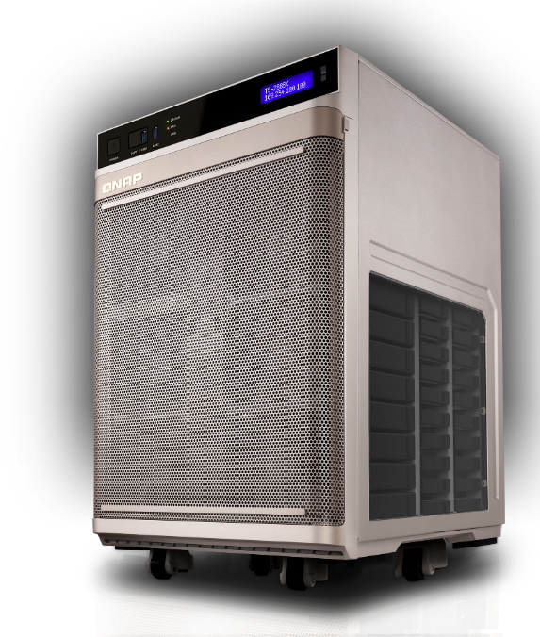

QNAP AI 專用 NAS- TS-2888X
深度學習模型
運算、儲存一體化的 AI 解決方案
框架
Caffe
Caffe2
CNTK
MXNet
Neon
PyTorch
Tensorflow
…
影像分類
AlexNet, VGG16, GoogLeNet, ResNet, MobileNet, etc.
物件偵測
SSD, Yolo v1/v2/v3,
R-FCN, RCNN,
Faster RCNN, etc.
影像分割
SegNet, U-Net, FCN, DeepLab v1/v2, etc.
人臉偵測 / 辨識
MTCNN, DeepFace, Facenet, etc.
影片分類
RNN, LSTM, etc.
語音辨識
DeepVoice, WaveNet, etc
訓練平台
Intel® MKL/ NVIDIA® CUDA/ OpenCL
推論平台(tool kit/SDK)
CoreML (iOS)/ OpenVINO/ Tensorflow Lite (Android) / TensorRT (Nvidia)
Container Station
NVIDIA Driver (可於 App Center 下載)
IＧ、DriverGD (用於 OpenVINO 並預載於 QTS)
QTS 4.3.5

Slide 9

Intel Xeon W
高達 18 核與 36 執行緒，最高 4.5 GHz Intel® 渦輪加速技術 2.0 頻率，結合高達 512 GB DDR4 ECC 2666 MHz 記憶體，支援快速載入與處理高工作負載。
Notes:
Up to 18 cores and 36 threads with up to 4.5 GHz Intel® Turbo Boost Technology 2.0 frequency, combined with up to 512 GB DDR4 ECC 2666 MHz memory support delivering rapid workload loading and processing

Slide 10






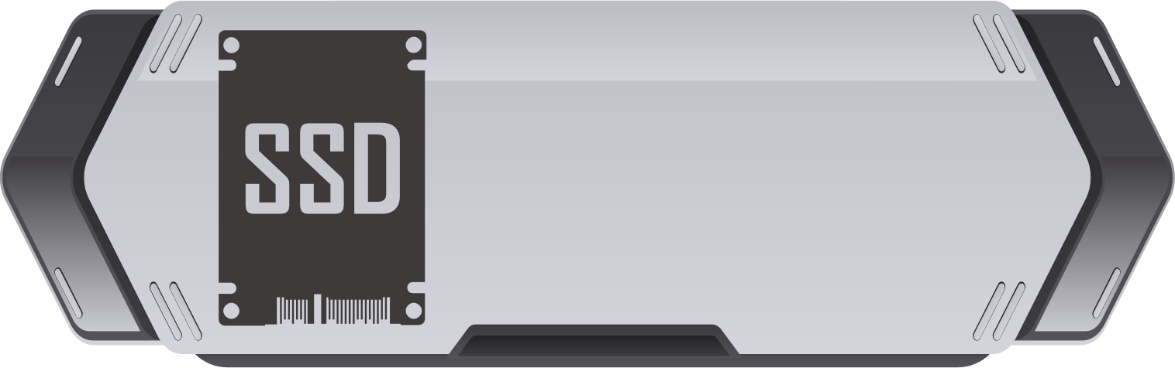


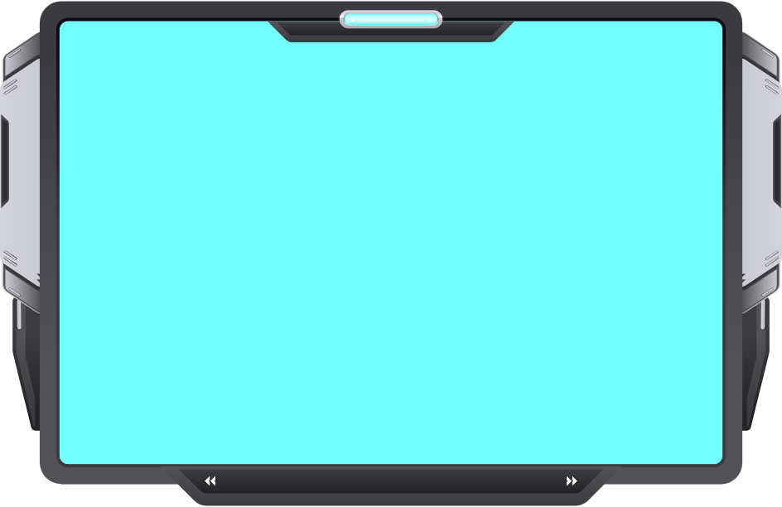

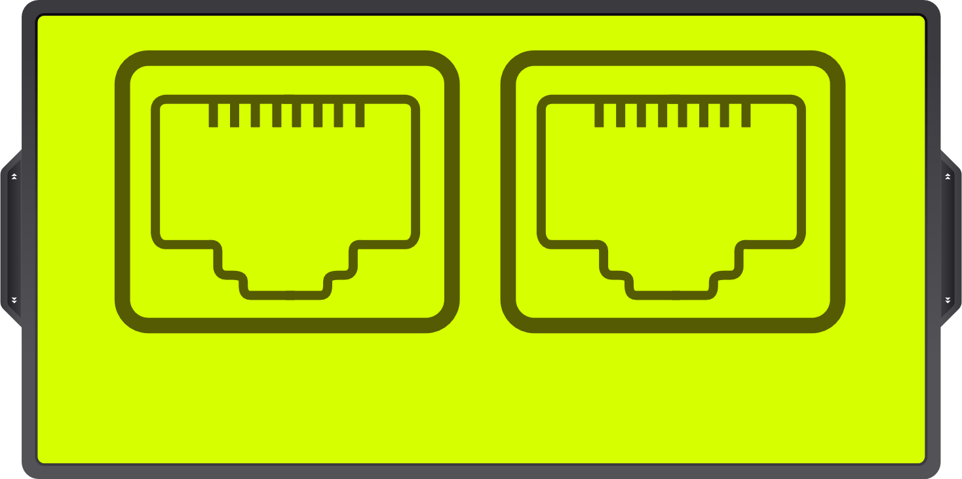
電子方塊圖
ECC RDIMM x8
6* PCIe Gen3 x4
DDR4
6 x PCIe Gen3 插槽
DDR4
1* PCIe Gen3 x8
SATA
控制器
SSD x16
DDR4
DDR4
4* PCIe Gen3 x4
U.2 SSD
x4
DMI 3.0 通道
DMI 3.0通道
4 x Gigabit LAN
8* SATA 6Gb/s
SATA
HDD x8
1GbE
1GbE
1GbE
1GbE
Intel 400系列晶片組
(C422)
2 x 10GBASE-T
2* Gen3 x4
2 x PCIe Gen3 插槽
10GbE
10GbE

Slide 11
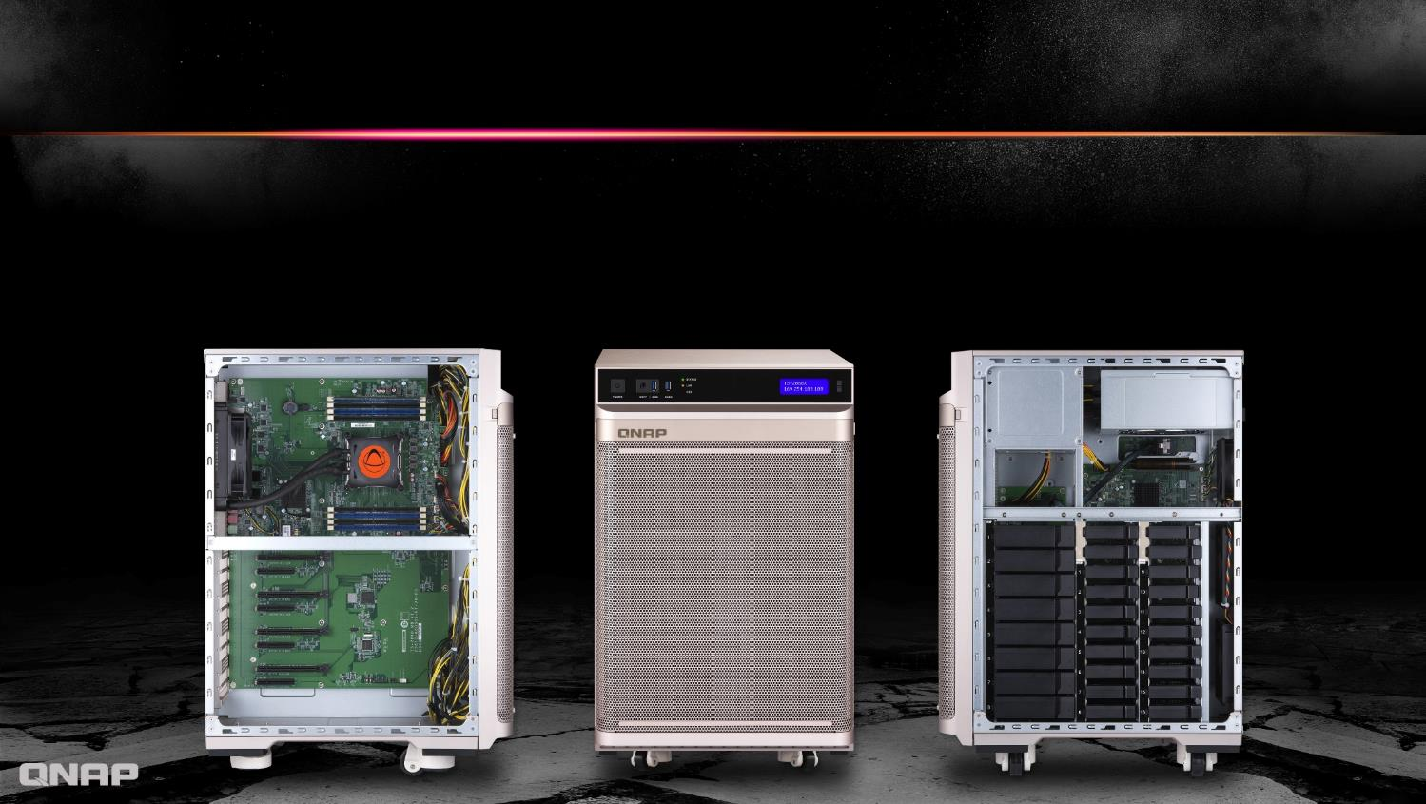
專為 AI 設計的 運算/儲存 一體系統
超融合 (Hyperconverged) 架構-資料在哪裡，運算就在哪裡
- 提供低延遲高速的資料流
- 減少網路傳輸產生的效能瓶頸
運算區(左側面)
正面
儲存區(右側面)

Slide 12
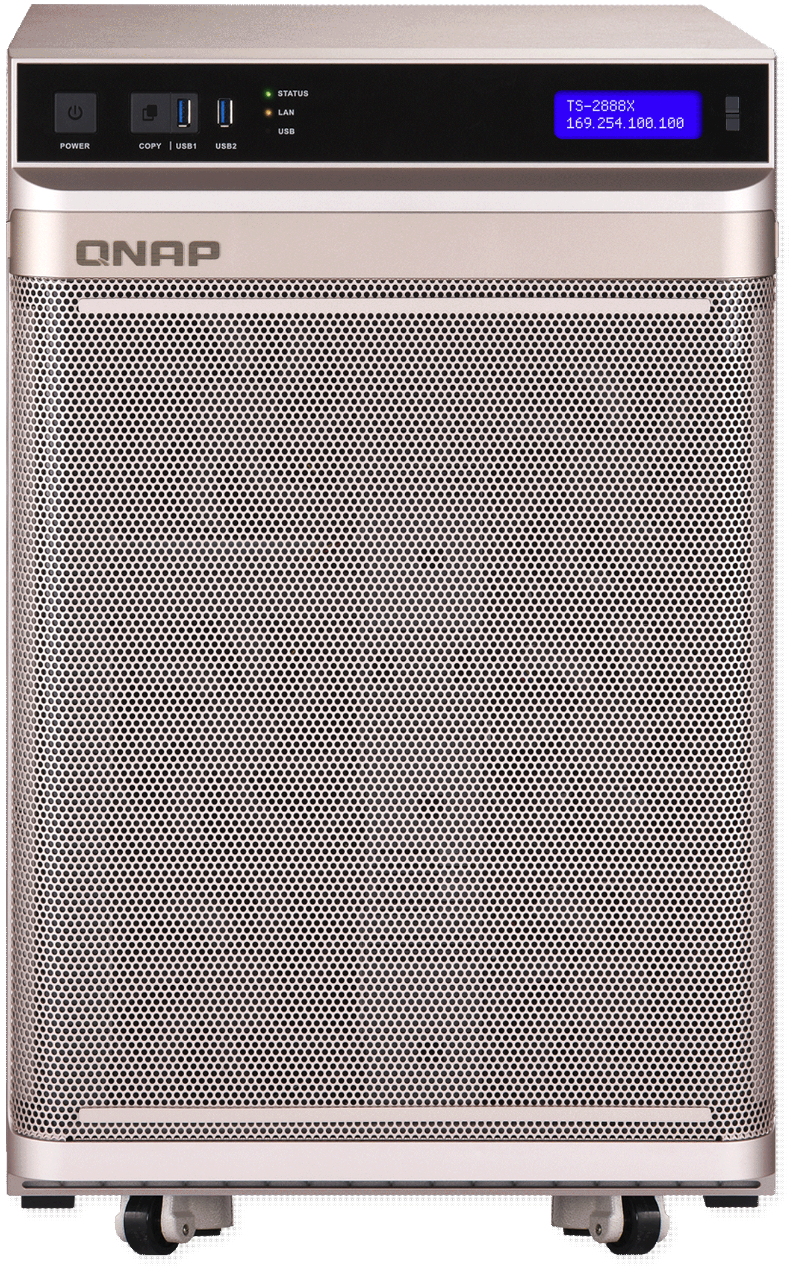

TS-2888X 正面
電源按鈕
LCM顯示與按鈕
2 x USB 3.0 埠/OTC 按鈕
6 x 12cm 靜音風扇
大面積進氣
防塵網
4 x 移動輔助輪

Slide 13
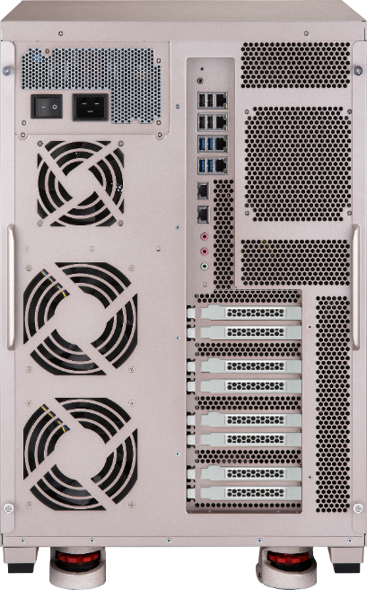

豐富的連接介面
2,000Watt 電源插座與開關
4 x 1 GbE 網路埠
4 x USB 3.0 + 4 x USB 2.0
電源區散熱風扇
2 x 10GBASE-T 網路埠
8 x PCIe 3.0 插槽
儲存區散熱風扇

Slide 14
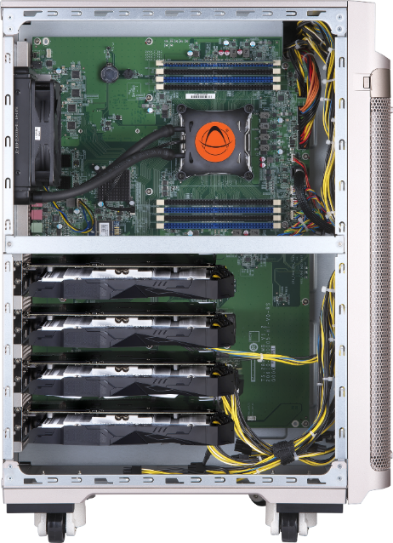

超乎想像的運算能力
Intel Xeon W 多核心 處理器
8 x DDR4-2666 Long-DIMM記憶體插槽，最高512GB
8 x PCIe Slot, 可支持安裝高達四張高階顯卡運算
8 組顯卡電源供應線

Slide 15
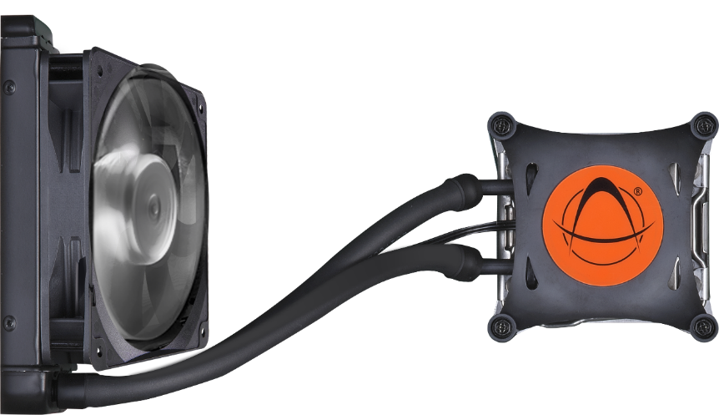
ASETEK 高效處理器水冷散熱系統
140W處理器也可以涼爽的工作
冷卻液(冷)
進入管
水冷幫浦，可散熱 250W
大面積冷卻液散熱鰭片
12cm 高效靜音散熱風扇
冷卻液(熱)
流出管

Slide 16
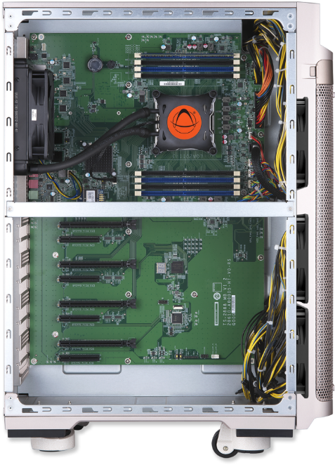

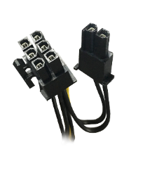

支援四張高階運算卡
深度達330mm
- 適於市售高階顯卡
- 最大尺寸330x140x55mm
3 x 12 cm 散熱風扇
- 前方進氣，後方排熱
- 有效排除運算卡與系統產生的熱
- 12cm 大面積風扇靜音散熱
加寬PCIe 插槽間距
- 避免兩張顯卡干涉
- 提供更佳的散熱空間
深度330 mm
8組 6+2 pin 電源接頭
GPU #1
GPU #2
GPU #3
GPU #4

Slide 17
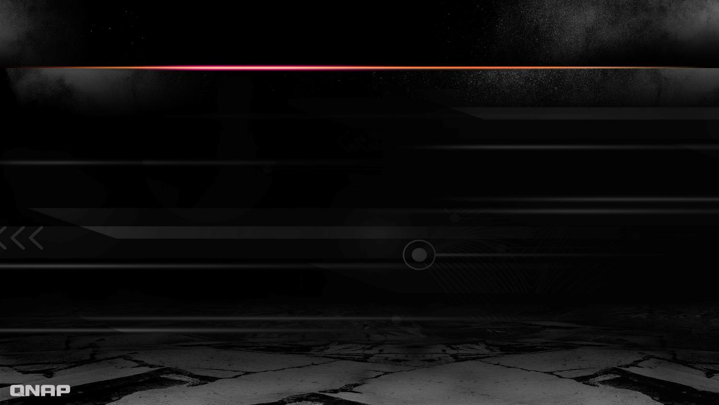
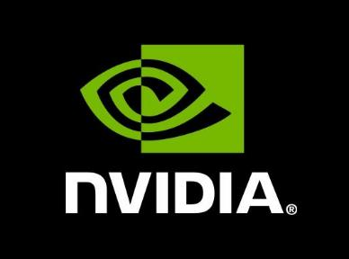

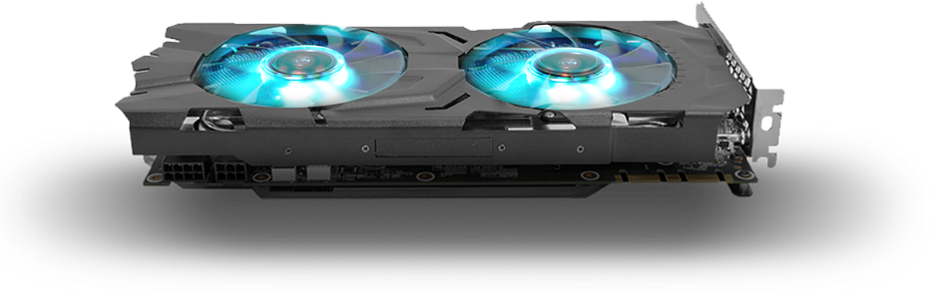
支援多種主流顯卡與加速卡
詳細支援的加速卡請參考官網相容性列表

Slide 18
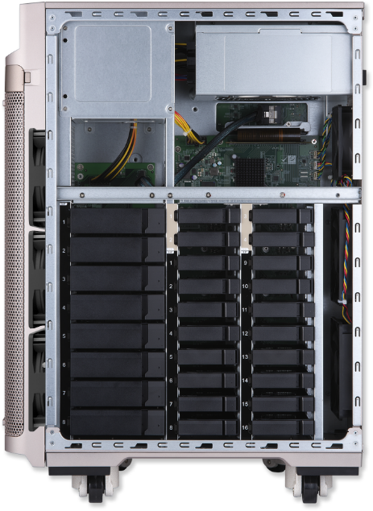
高速的海量儲存空間
4 x 2.5” U.2 SSD插槽
  - 每埠 PCIe Gen3 x4
8 x 3.5”/2.5” SATA 6Gb/s HDD 插槽
16 x 2.5” SATA 6Gb/s SSD 插槽
3 x 12cm 散熱風扇
2 x 12cm 散熱風扇

Slide 19
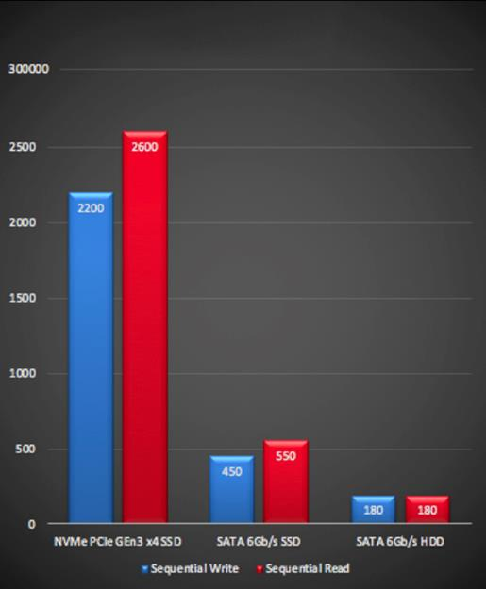
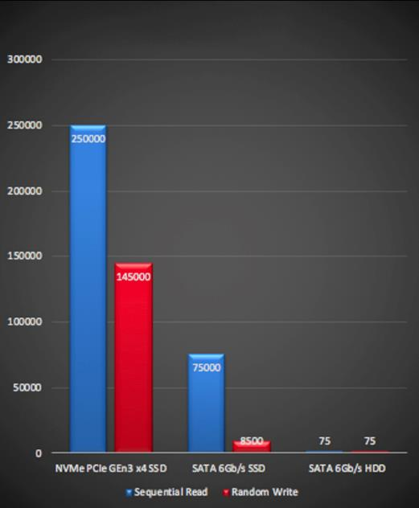
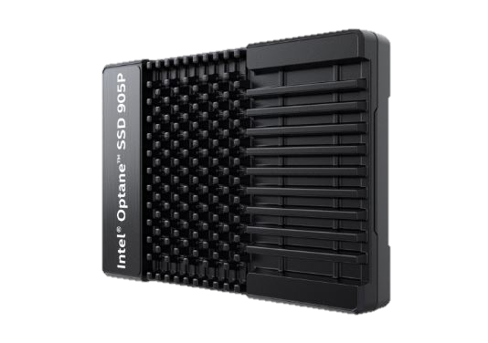
PCIe Gen3 x4 U.2 NVMe SSD
循序讀寫效能比較(MB/s)
隨機IOPS
Notes:
https://ark.intel.com/products/147526/Intel-Optane-SSD-905P-Series-1-5TB-2-5in-PCIe-x4-3D-XPoint-

Slide 20

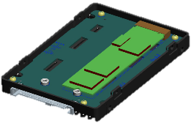
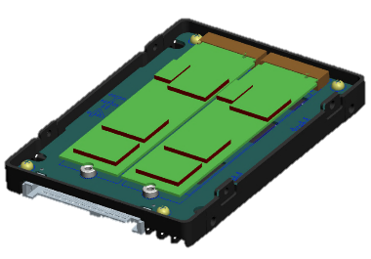
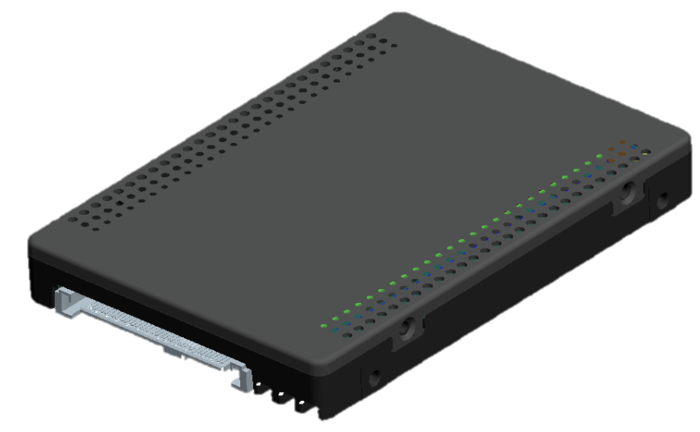
QDC U.2 轉 M.2 轉接盒
QDC-U2M2P
QDC-U22M2PR
規格
尺寸：100.2 x 69.85 x 15mm (2.5” HDD)
控制器：Asmedia 2812X
RAID：無
U.2介面： PCIe Gen3 x4
M.2介面：1 x PCIe Gen3 x4 M.2 port, 支援2280.
規格
尺寸：100.2 x 69.85 x 15mm (2.5” HDD)
控制器：Marvell NevoX
RAID：硬體磁碟陣列，支援RAID0, RAID1.
U.2介面：PCIe Gen3 x4
M.2介面： 2 x PCIe Gen3 x4 M.2 port, 支援2280.
U.2 接口

Slide 21

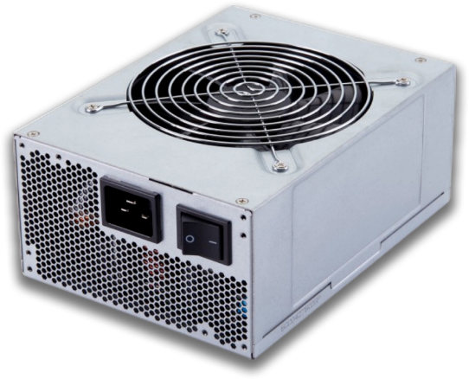
穩定、高轉換效率的供電
80PLUS 白金級認證 2000W 電源供應器
提供 8 組顯卡外接電源接頭
Note: Power Rating
      - 2000W @200-240 Vac
      - 1500W @115-200 Vac
      - 1200W @100-115 Vac

Slide 22
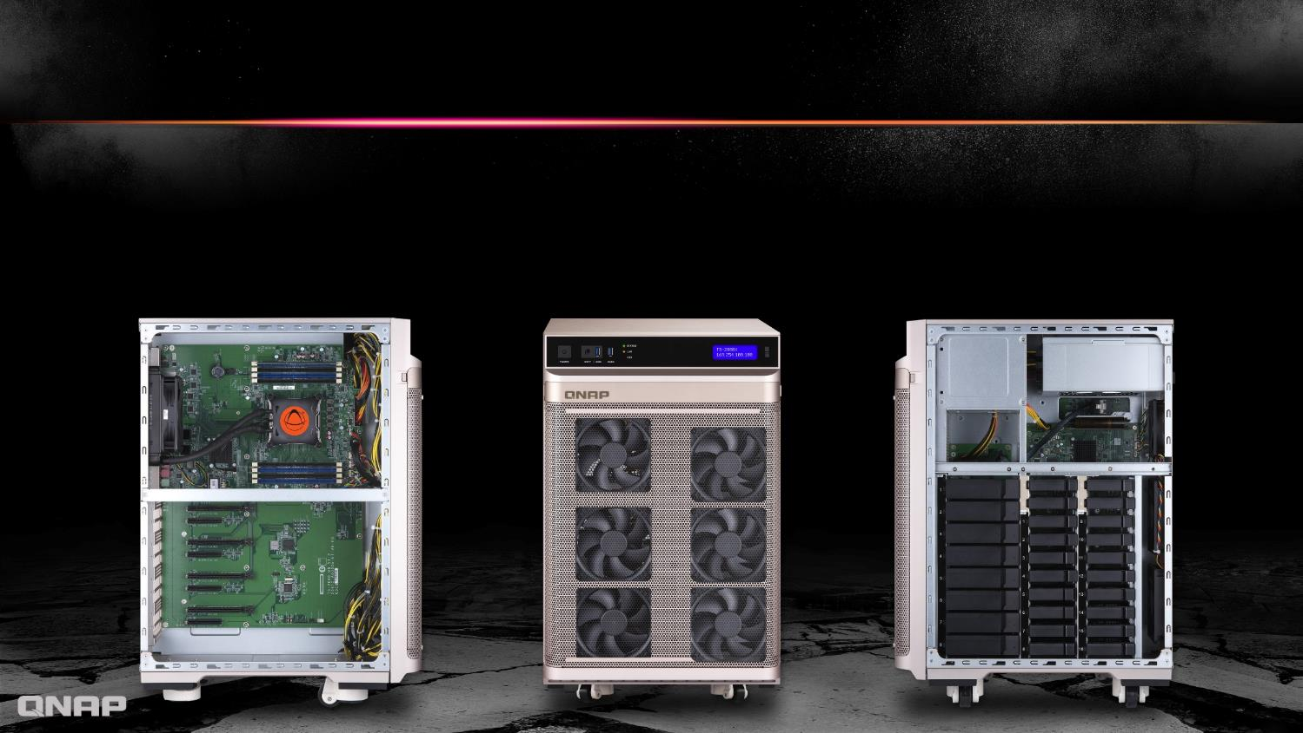
安靜的分區系統散熱
CPU/運算卡/儲存/電源 四區獨立智能風扇轉速控制
電源
CPU
CPU
電源
儲存
運算卡
運算卡
儲存

Slide 23
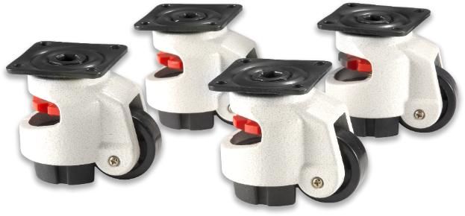
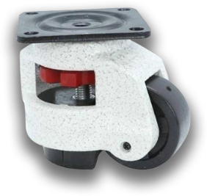

移動輔助輪，輕鬆搬移
隨機提供四個移動輔助輪
高達 100 公斤動態載重
升降旋鈕
旋鈕式固定腳墊
固定腳墊
註：移動輔助輪適用於一般平坦地板(如大理石、磁磚等)短距離移動使用。

Slide 24
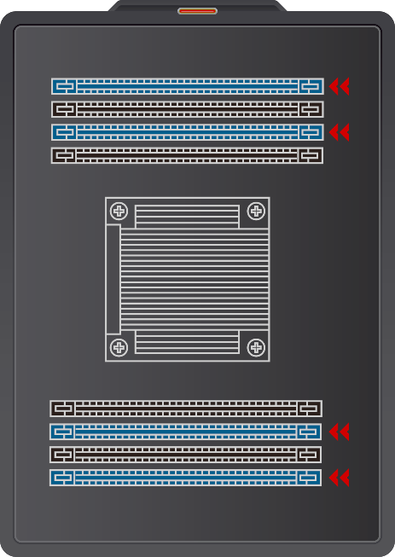
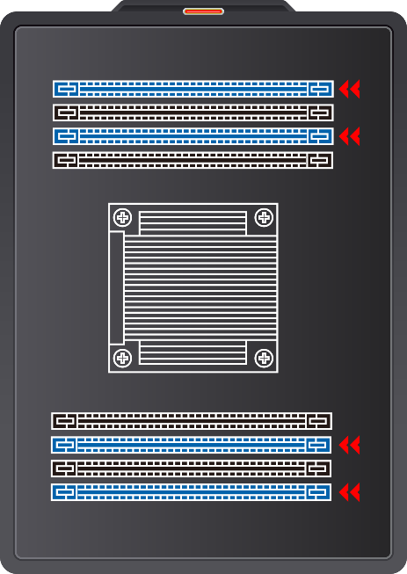


四通道 DDR4 2666 記憶體
4支記憶體
最高可支援 512GB
一次安裝四支或八支以獲得最佳效能
安裝在藍色的插槽
Notes:
CPU左右各四條

Slide 25

記憶體配件
Ordering P/N | Specification
RAM-8GDR4ECK0-RD-2666 | DDR type: DDR4(288PIN) ECC RDIMM Capacity: 8 GB Manufacturer: Kingston Frequency: DDR4-2666 Manufacturer P/N: KSM26RS8/8MEI
RAM-16GDR4ECK0-RD-2666 | DDR type: DDR4(288PIN) ECC RDIMM Capacity: 16 GB Manufacturer: Kingston Frequency: DDR4-2666 Manufacturer P/N: KSM26RS4/16MEI
RAM-32GDR4ECK0-RD-2666 | DDR type: DDR4(288PIN) ECC RDIMM Capacity: 32 GB Manufacturer: Kingston Frequency: DDR4-2666 Manufacturer P/N: KSM26RD4/32MEI
RAM-64GDR4ECS0-LR-2666 | DDR type: DDR4(288PIN) ECC LRDIMM Capacity: 64 GB Manufacturer: Kingston Frequency: DDR4-2666 Manufacturer P/N: M386A8K40BM2-CTD
LRDIMM與RDIMM無法混合安裝在同一個系統

Slide 26

選擇你的 AI NAS
TS-2888X-W2123-32G
Xeon® W-2123 4核心/8執行緒 3.6GHz 處理器(Turbo 3.9 GHz)
32GB DDR4 ECC RDIMM (4 x 8GB)
TS-2888X-W2133-64G
Xeon® W-2133 6核心/12執行緒 3.6GHz 處理器(Turbo 3.9 GHz)
64GB DDR4 ECC RDIMM (4 x 16GB)
TS-2888X-W2145-128G (BTO)
Xeon® W-2145 8核心/16執行緒 3.7GHz 處理器(Turbo 4.5 GHz)
128GB DDR4 ECC RDIMM (4 x 32GB)
TS-2888X-W2195-512G (BTO)
Xeon® W-2195 18核心/36執行緒 2.3GHz 處理器(Turbo 4.3 GHz)
512GB DDR4 ECC RDIMM (8 x 64GB)

Slide 27
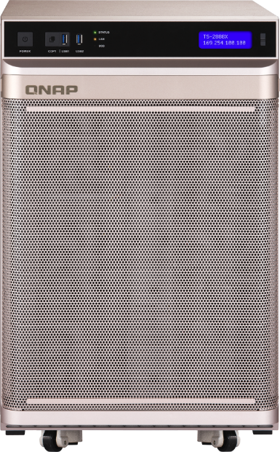

客製你的 AI NAS
每個型號均提供128GB
、 256GB 與 512GB 的
選擇
( 16GB x 8 )
128
( 32GB x 8 )
256
客製化型號交期較長
( 64GB x 8 )
512

Slide 28

用 QTS 輕鬆打造
開發環境​

Slide 29
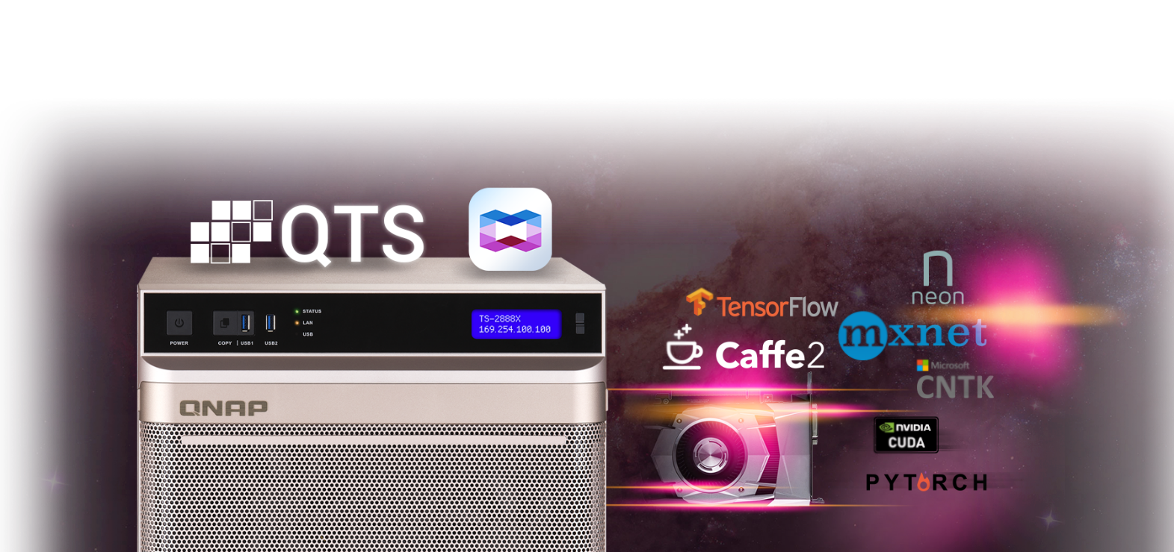

預先整合好的工作環境 - QuAI
預先整合 GPU Driver，並提供 Container Station，使用者可輕鬆利用 GUI 介面快速建立所需的 caffe、tensorflow、MXNet、pytorch 等 container。

Slide 30
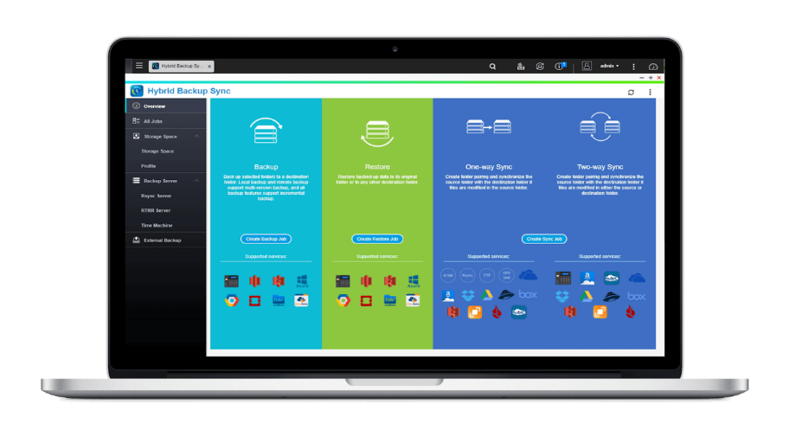
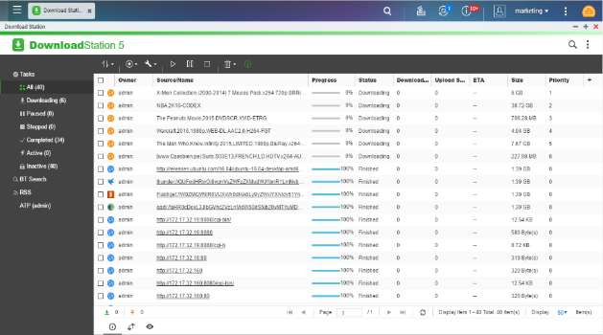

資料下載利器 - Download Station
太多重量級的公開資料集需要下載? 使用 Download Station 協助我們快速、完整地下載。舉例來說，OpenImage v4 的資料集有三千多萬張影像 (完整資料集約 20TB、2018 年競賽用約 600GB)，可透過 Download Station 建立下載任務，自動批次完成所有下載工作。
重要: 請勿下載任何未經授權的資料。
Notes:
https://www.figure-eight.com/dataset/open-images-annotated-with-bounding-boxes/
https://storage.googleapis.com/openimages/web/download.html
http://academictorrents.com/details/9e9194e21ce045deee8d811481b4cd676b20b06b

Slide 31
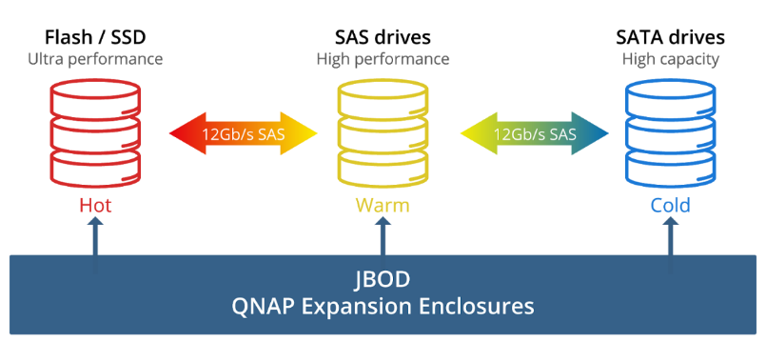

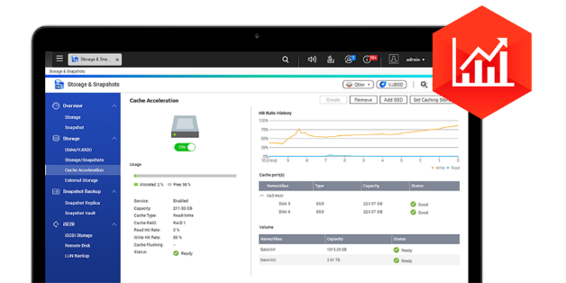
硬碟效能跟空間怎麼取捨? SSD Cache / Qtier
由於訓練資料通常是非常多的小檔案，因此建立訓練模型時，即使使用的 GPU Card 再好，讀取效能 (IOPS) 的表現往往才是瓶頸所在。再者。訓練資料動輒數十 TB，因此透過 SSD Cache 及 Qtier 技術，可聰明地同時享有 SSD 的高速與大容量 HDD 的雙重優勢。資料很大，與其透過網路搬移資料到運算節點，不如把資料跟運算放在一起。

Slide 32

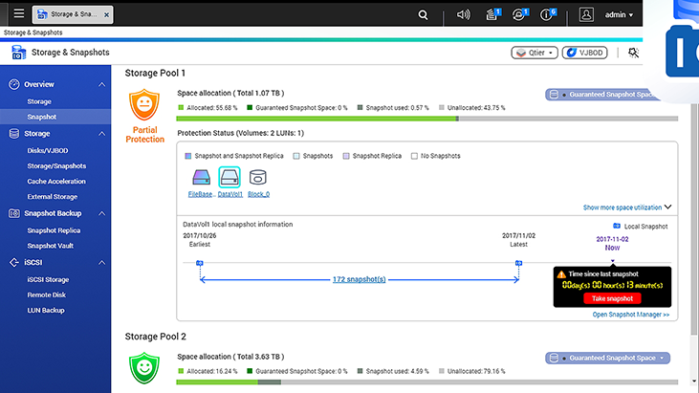
利用快照功能
隨時保有任何一個時間點的訓練資料 / 模型​
透過快照功能，可記錄任一時間點的系統狀態與資料。再也不用擔心訓練資料或訓練好的模型被誤刪除。

Slide 33


資料備份、同步 - Hybrid Backup Sync
要同步訓練資料到不同的電腦、資料夾、或是遠端的伺服器? Hybrid Backup Sync 可以設定工作排程定期執行。

Slide 34

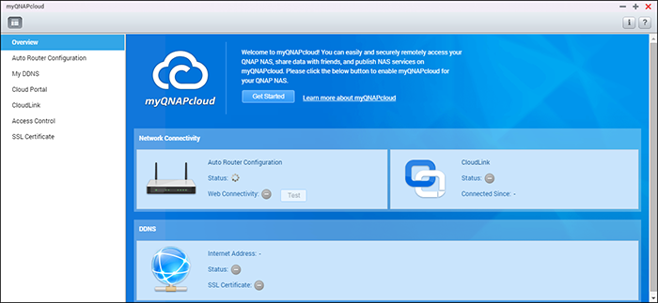
myQNAcloud 雲端服務
出門在外又關心訓練狀態、資料備份狀況 ?
透過 myQNAPcloud 隨時和 NAS 保持聯繫。

Slide 35
QNAP
實際應用案例

Slide 36

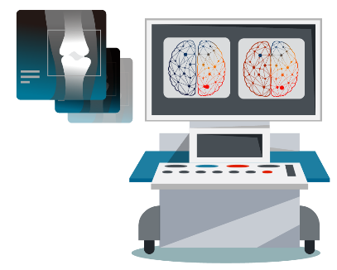
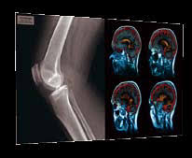
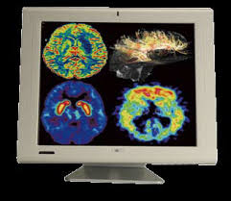
醫療相關案例
主要應用
  協助診斷
資料類型
  醫學影像資料，例如 OCT、MRI 等生理數據分析

Slide 37
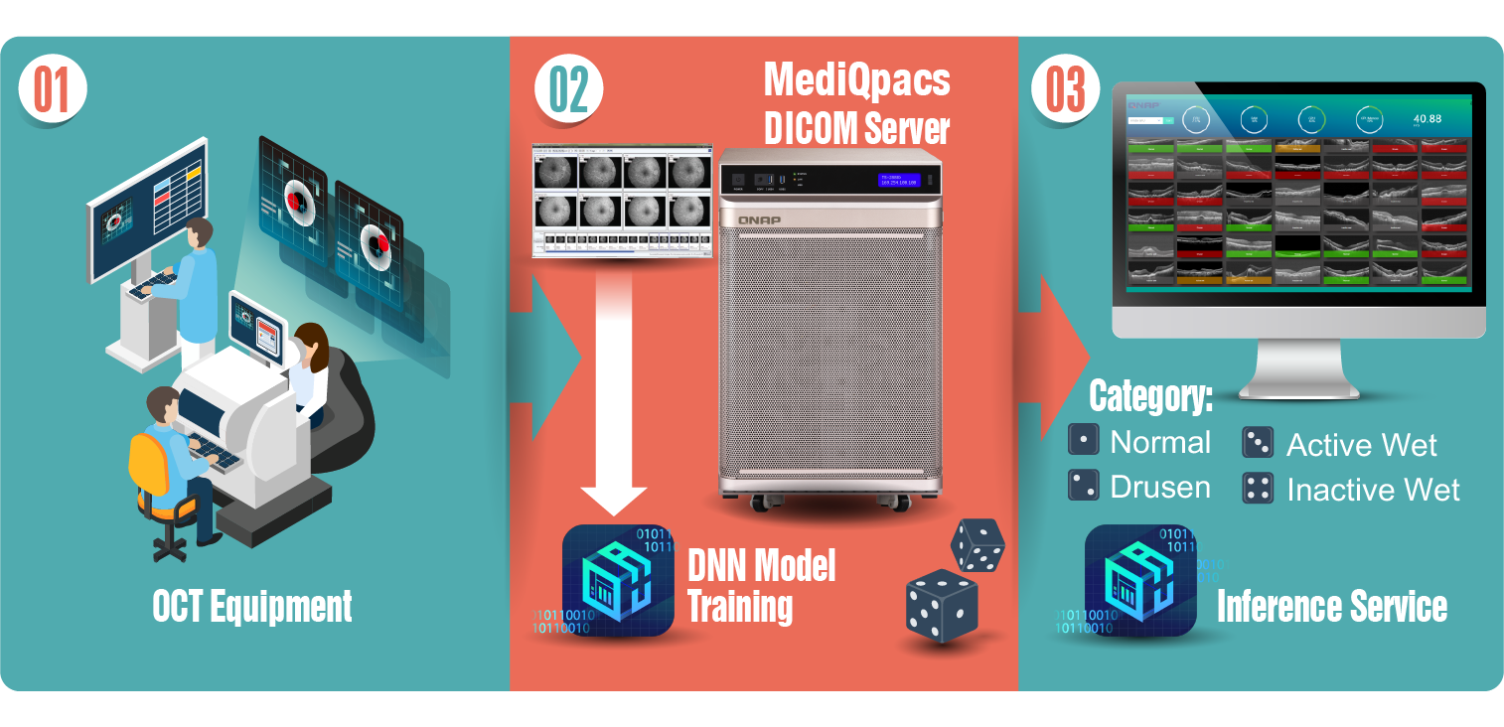
案例 – 老年性黃斑部病變
Notes:
Is it possible to take a image from OCT, Youtbe is fine...
Change QPacks icon

Slide 38
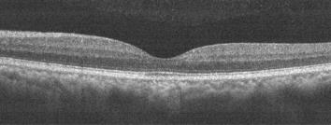
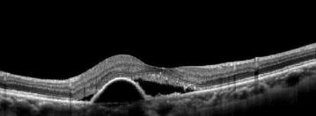
案例 – 老年性黃斑部病變
如果AI需要回答的問題是：是否有某種疾病？
準備資料
方法
行業標竿
定義分類。
每類至少準備 500 到 1,000 張以上的照片。
可以先從公開的資料集開始。
通常使用 CNN (Convolution Neural Network)，例如 VGG16、GoogLeNet、ResNet 等。
以 ImageNet 1K 為例:
Top-1 Error Rate: 22.25%
Top-5 Error Rate: 6.42%
正常 99.99% 的信心水準
訓練平台
推論平台
使用 Transfer Learning 搭配最新的 GPU Card 可在數小時到數天內完成。
使用 Intel CPU 及 Intel OpenVINO 技術可達到不錯的輸出效能。
高負載需求時，可考慮搭配 GPU Card、AI Chip 或 FPGA 卡等方案。
濕式 (Active Wet) 100.00% 的
信心水準

Slide 39
案例 – 老年性黄斑部病變
如果 AI 需要回答的問題是：有此症狀的位置在哪裡？
準備資料
方法
行業標竿
定義分類。
每類至少準備 500 到 1,000 張以上的照片，並標記好方框。
可以先從公開的資料集開始。
通常使用物件偵測模型，例如 SSD、Yolo v1/v2/v3、R-FCN、RCNN、Faster RCNN 等。
SSD300: 73.4mAP
YOLOv2 544x544: 76.8mAP
CNV
CNV
訓練平台
推論平台
搭配最新的 GPU Card 通常可在數小時到數天內完成。
使用 Intel CPU 及 Intel OpenVINO 技術可達到不錯的輸出效能。
高負載需求時，可考慮搭配 GPU Card、AI Chip 或 FPGA 卡等方案。

Slide 40
案例 – 老年性黄斑部病變
如果AI需要回答的問題是：可以幫我標記(分割)出有問題的區域?
準備資料
方法
行業標竿
定義分類。
每類至少準備 1,000 張以上的照片，並標記好分割區域。
可以先從公開的資料集開始。
通常使用影像分割模型，例如 SegNet、U-Net、FCN、DeepLab v1/v2 等。
DeepLabv3+:
1. IoU Class: 82.1
2. IoU Category: 91.8
訓練平台
推論平台
建議使用多張 GPU Card。
若要處理 3D 資料而導致模型太大，也可考慮使用 Intel Xeon 可擴展處理器來做系統。
取決於模型大小及效能需求，可使用 Xeon 可擴展處理器或 GPU 卡。

Slide 41
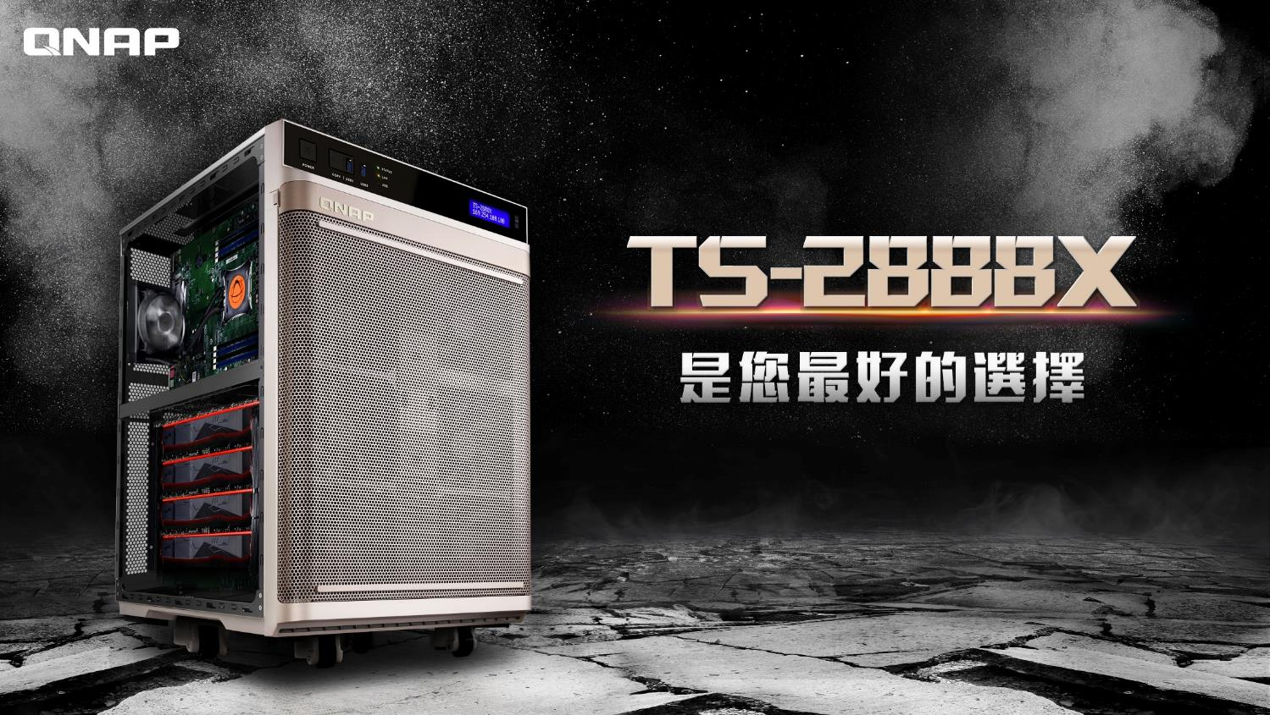
©2018著作權為威聯通科技股份有限公司所有。威聯通科技並保留所有權利。威聯通科技股份有限公司所使用或註冊之商標或標章。檔案中所提及之產品及公司名稱可能為其他公司所有之商標 。

